Slide 1
Что родителям нужно знать о ЕГЭ, ОГЭ?

Slide 2
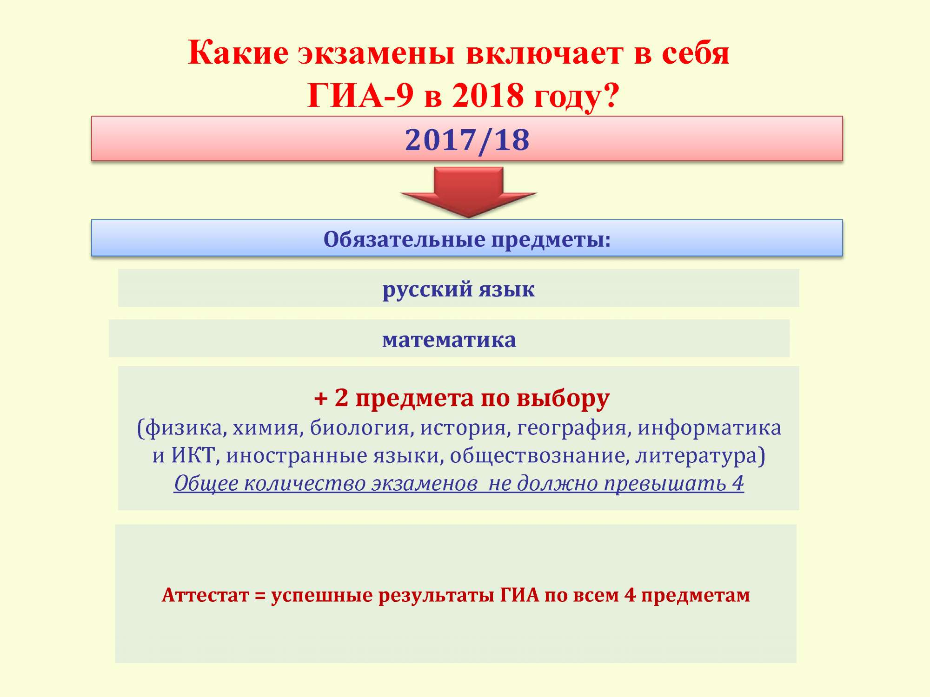

Slide 3
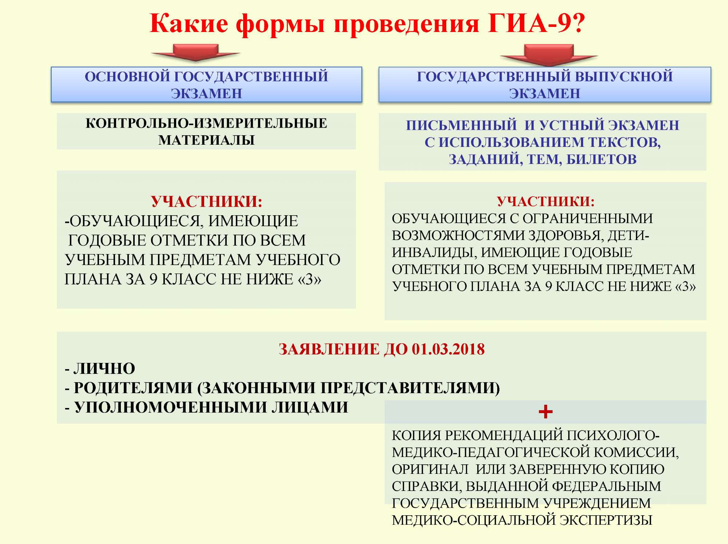

Slide 4
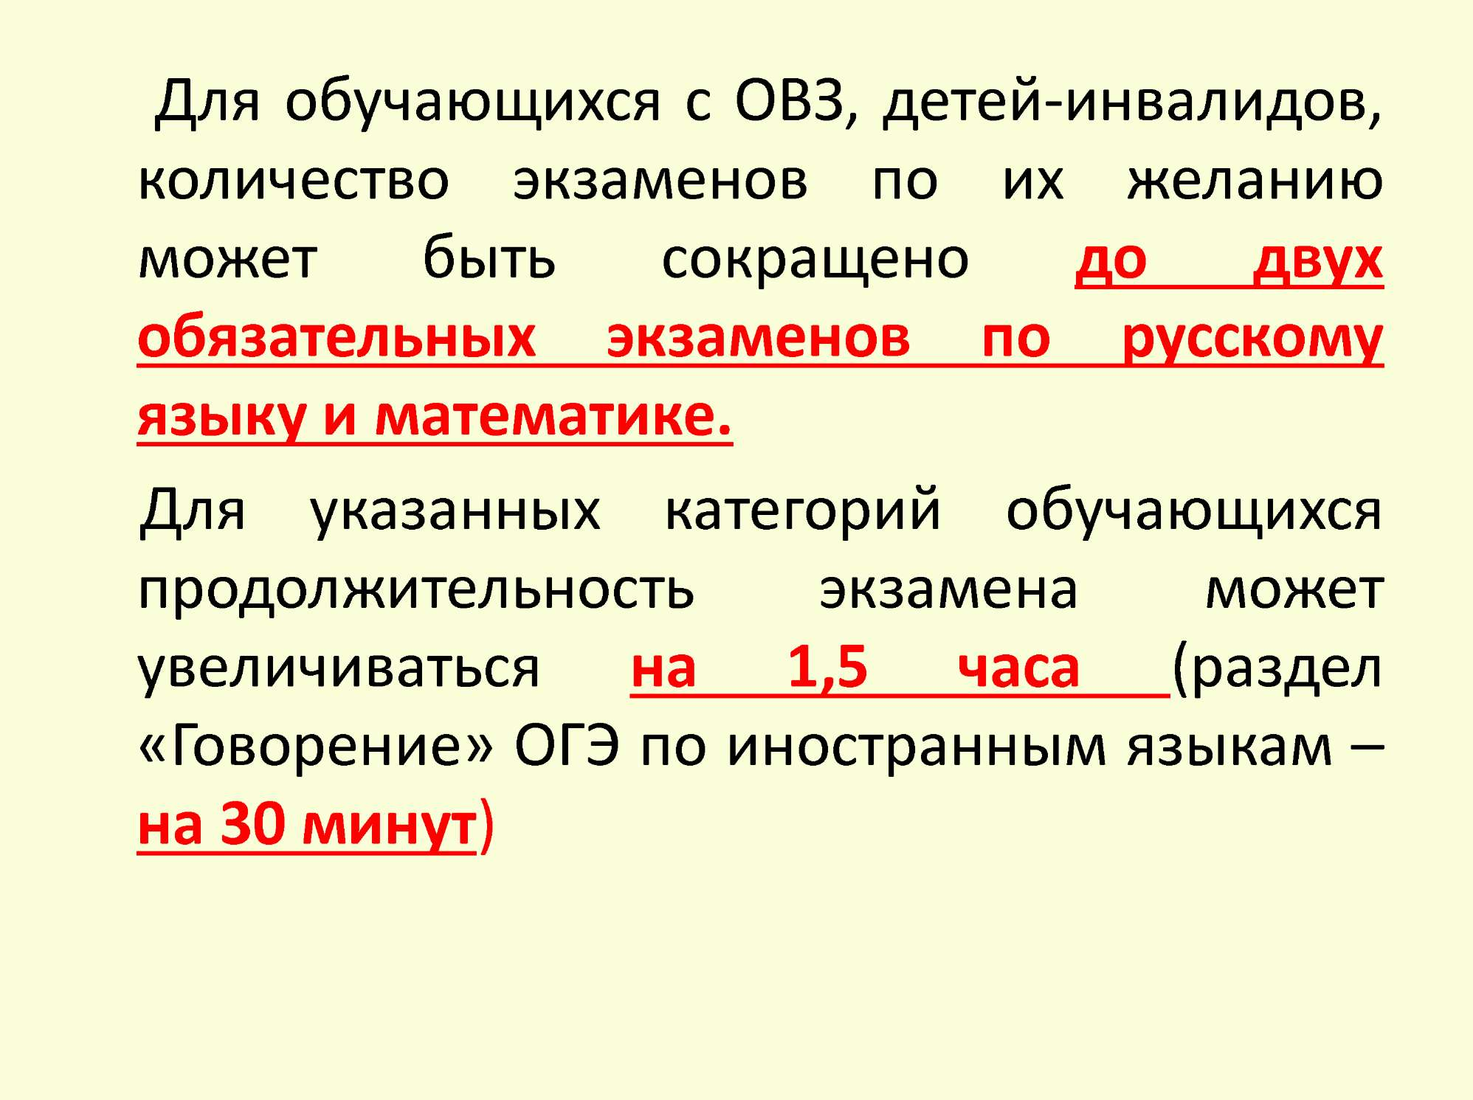

Slide 5
РАСПИСАНИЕ ГИА-9 2019
Основной период | Дополнительный период (сентябрьские сроки)
30 мая (чт) — русский язык | 3 сентября (вт) — русский язык
1 июня (сб) — обществознание
4 июня (вт) — обществознание, биология, информатика и ИКТ, литература | 11 сентября (ср) — обществознание, химия, информатика и ИКТ, литература
8 июня (сб) — физика, информатика и ИКТ
11 июня (вт) — математика | 6 сентября (пт) — математика
14 июня (пт) — история, химия, география, физика | 9 сентября (пн) — история, биология, физика, география

Slide 6
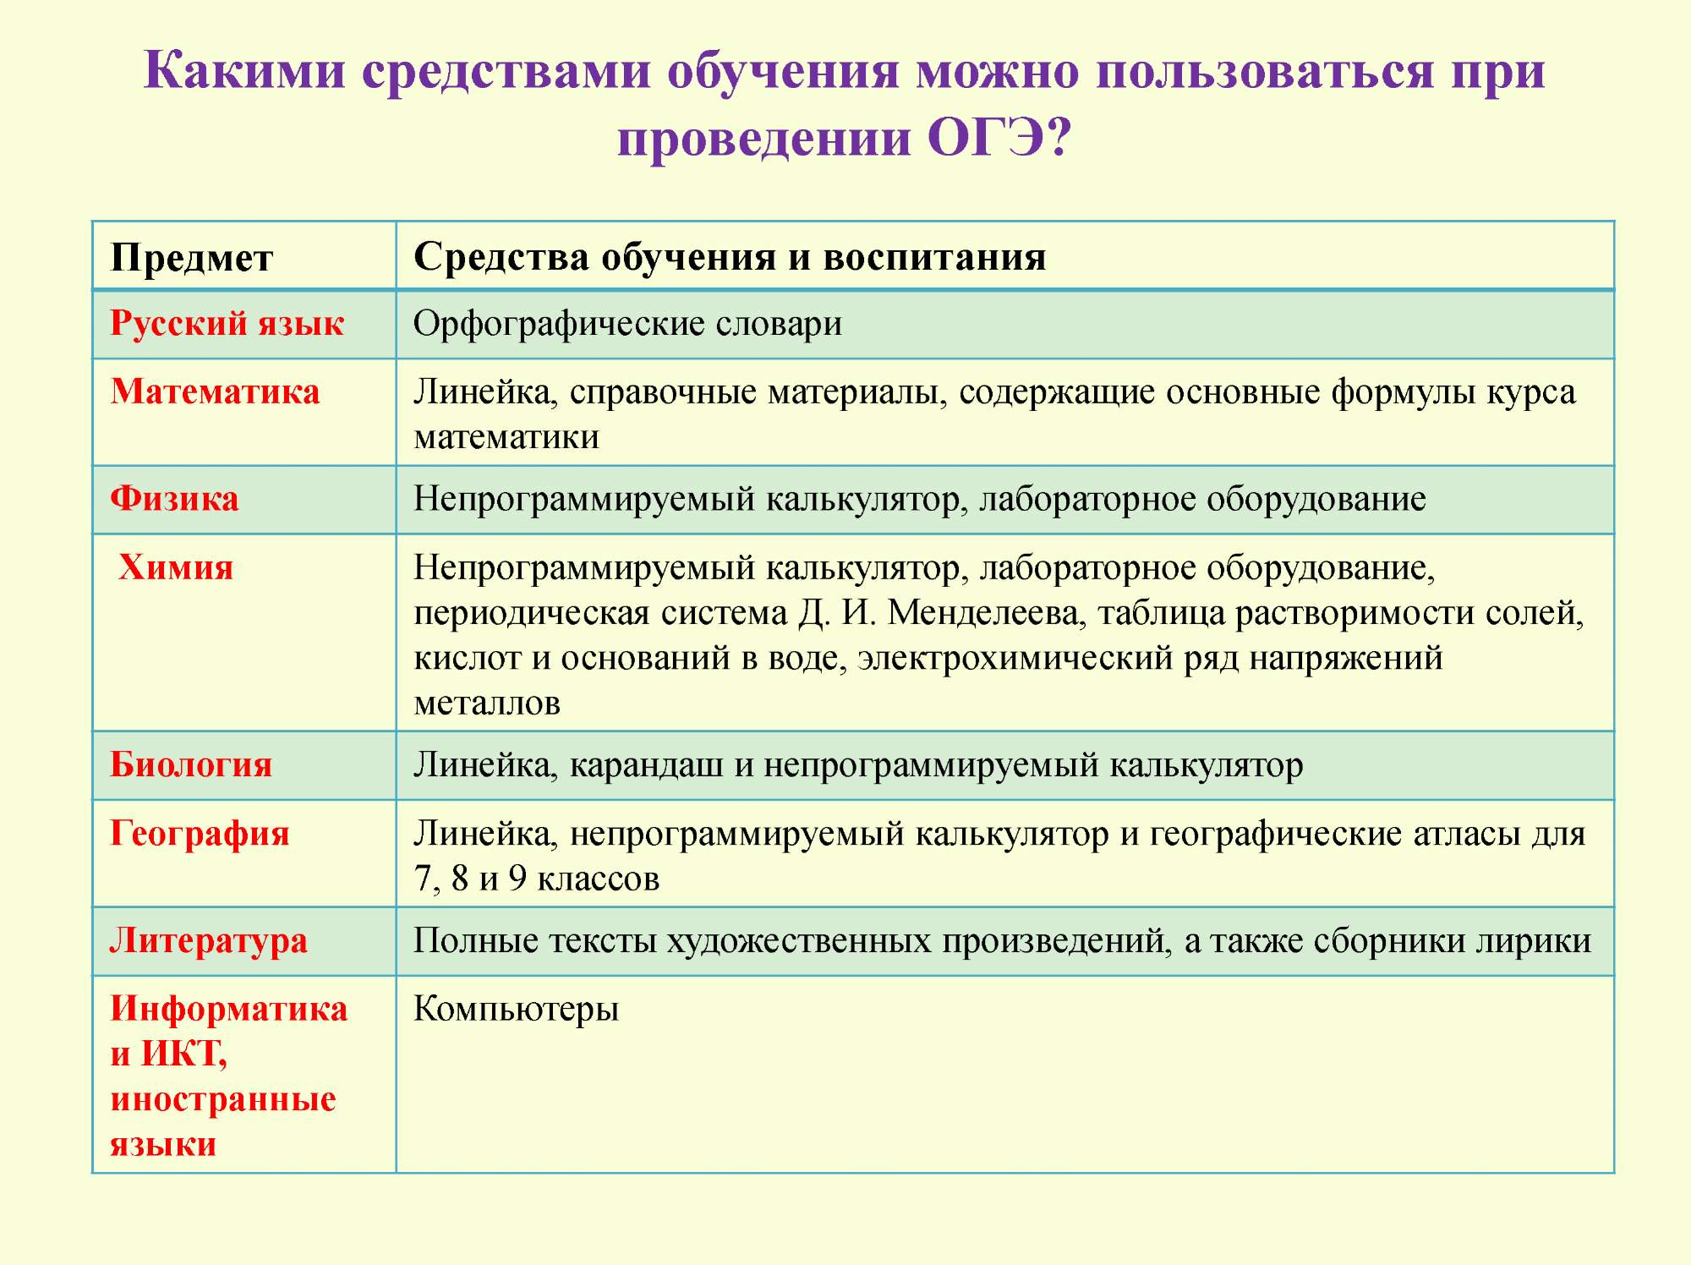

Slide 7
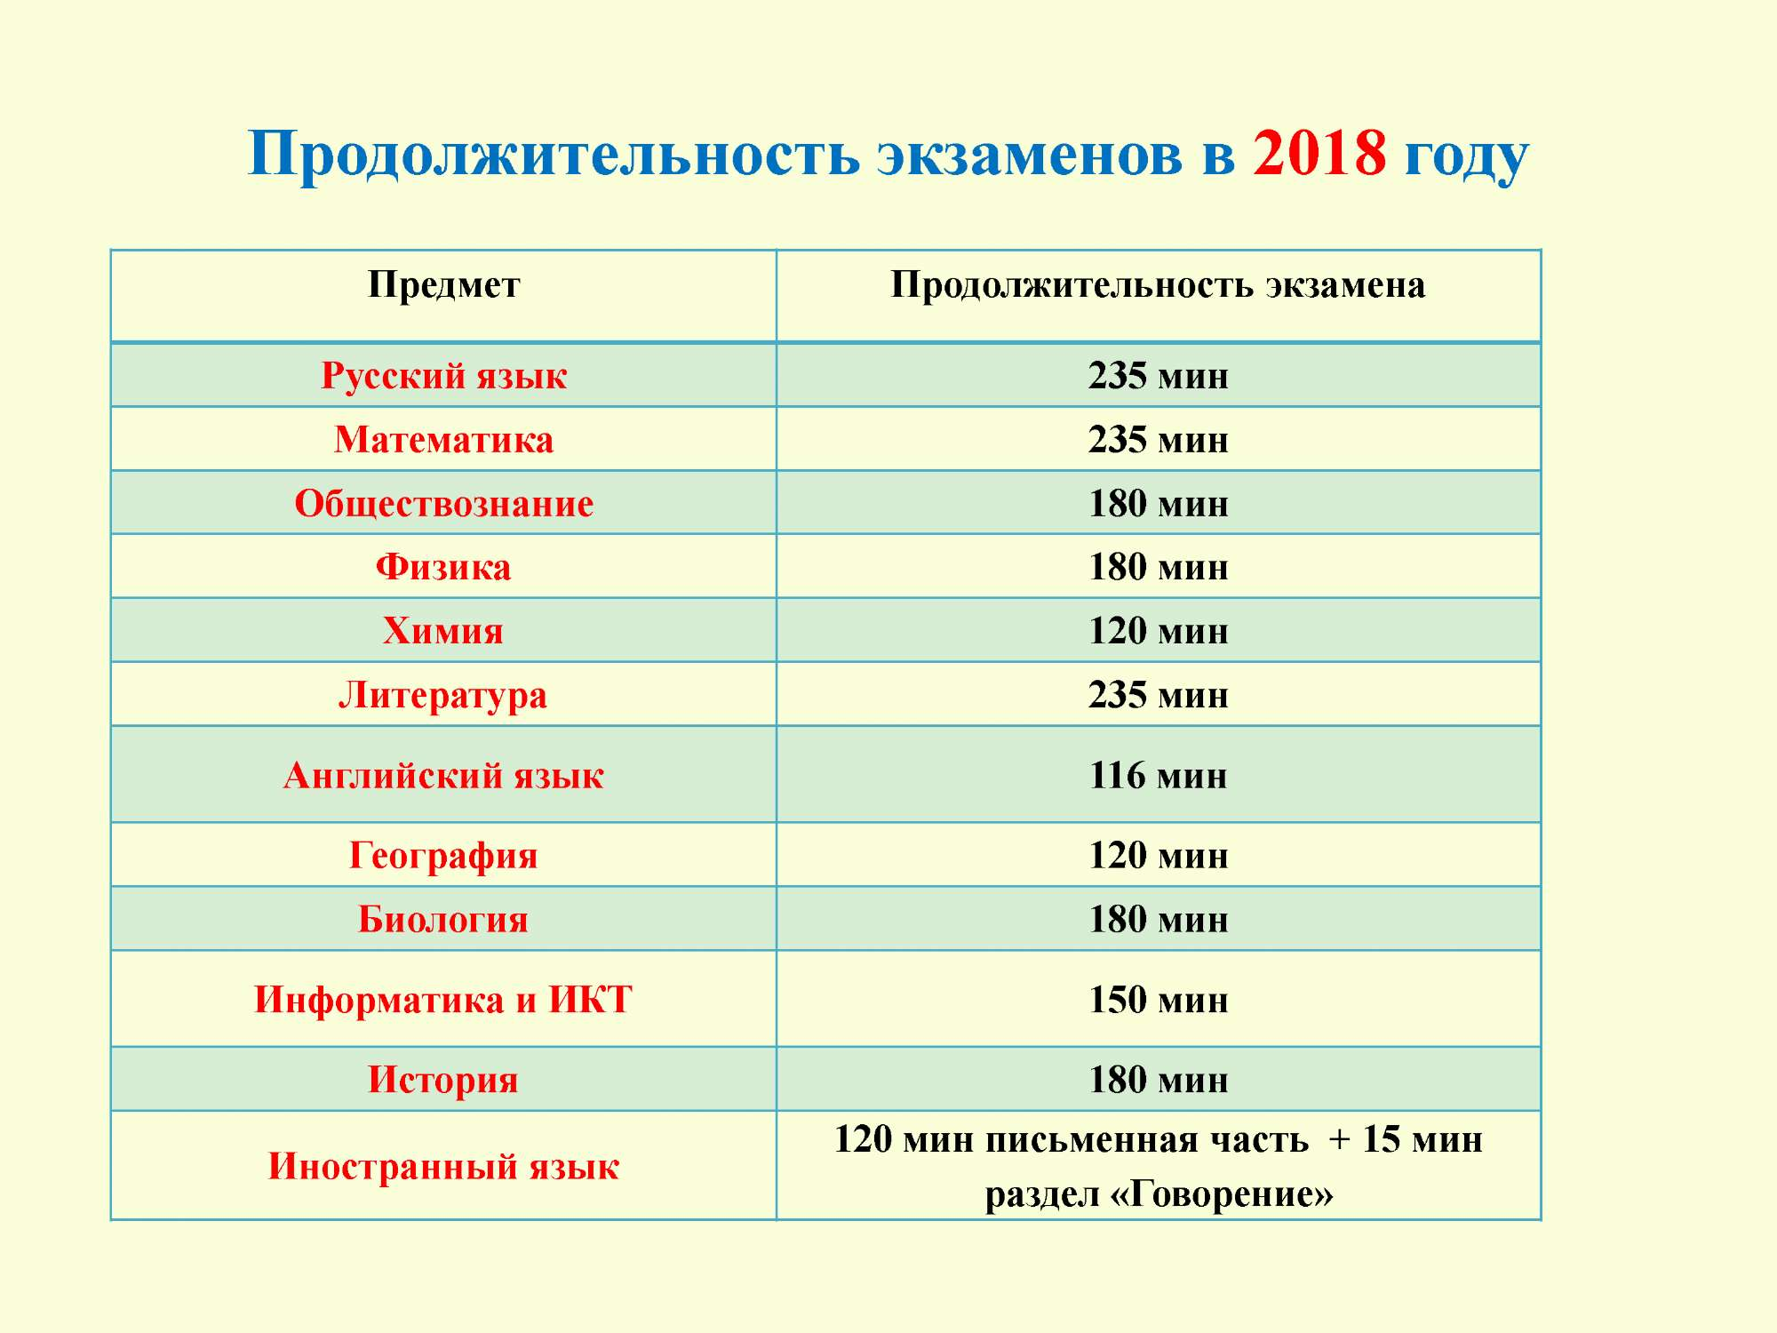

Slide 8
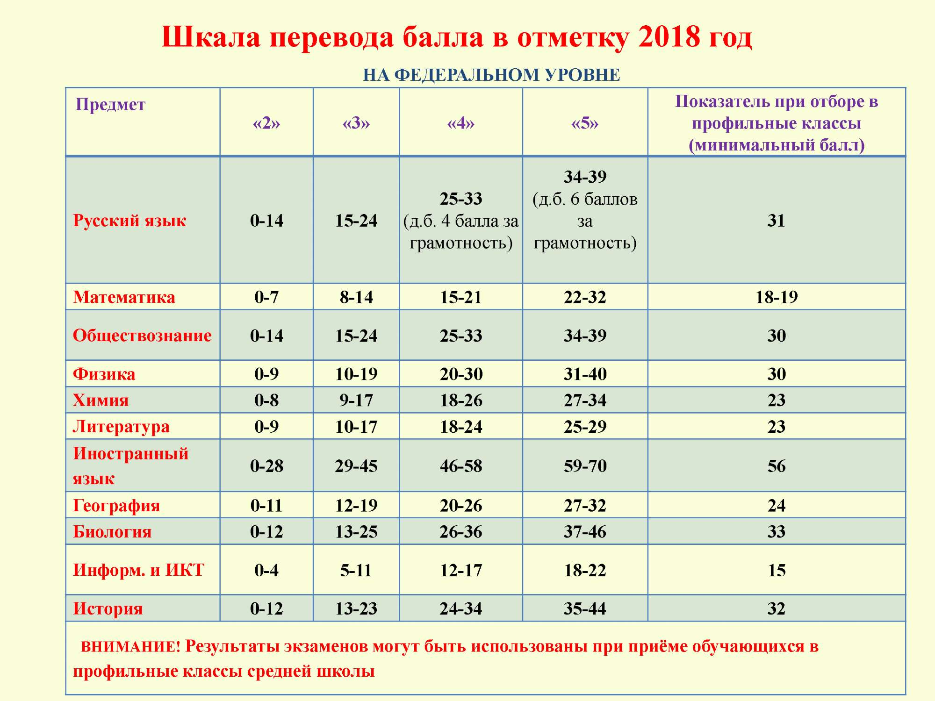

Slide 9
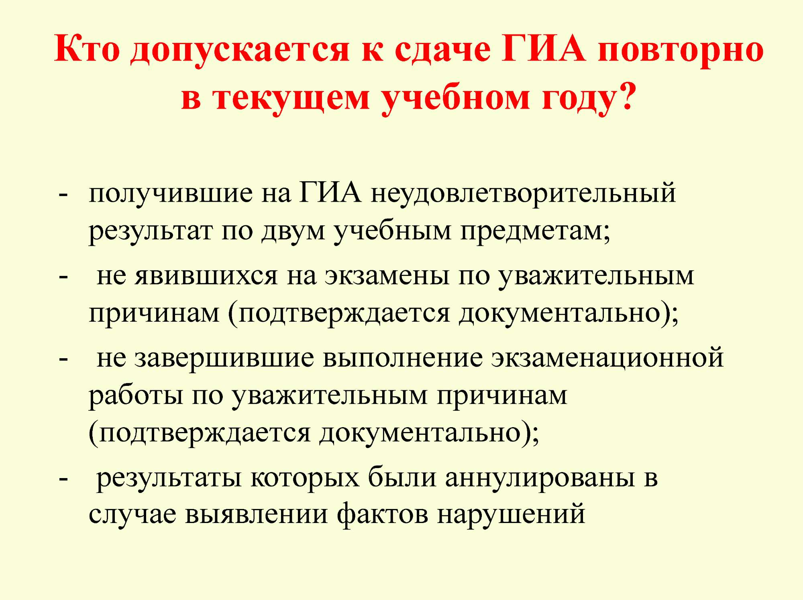

Slide 10
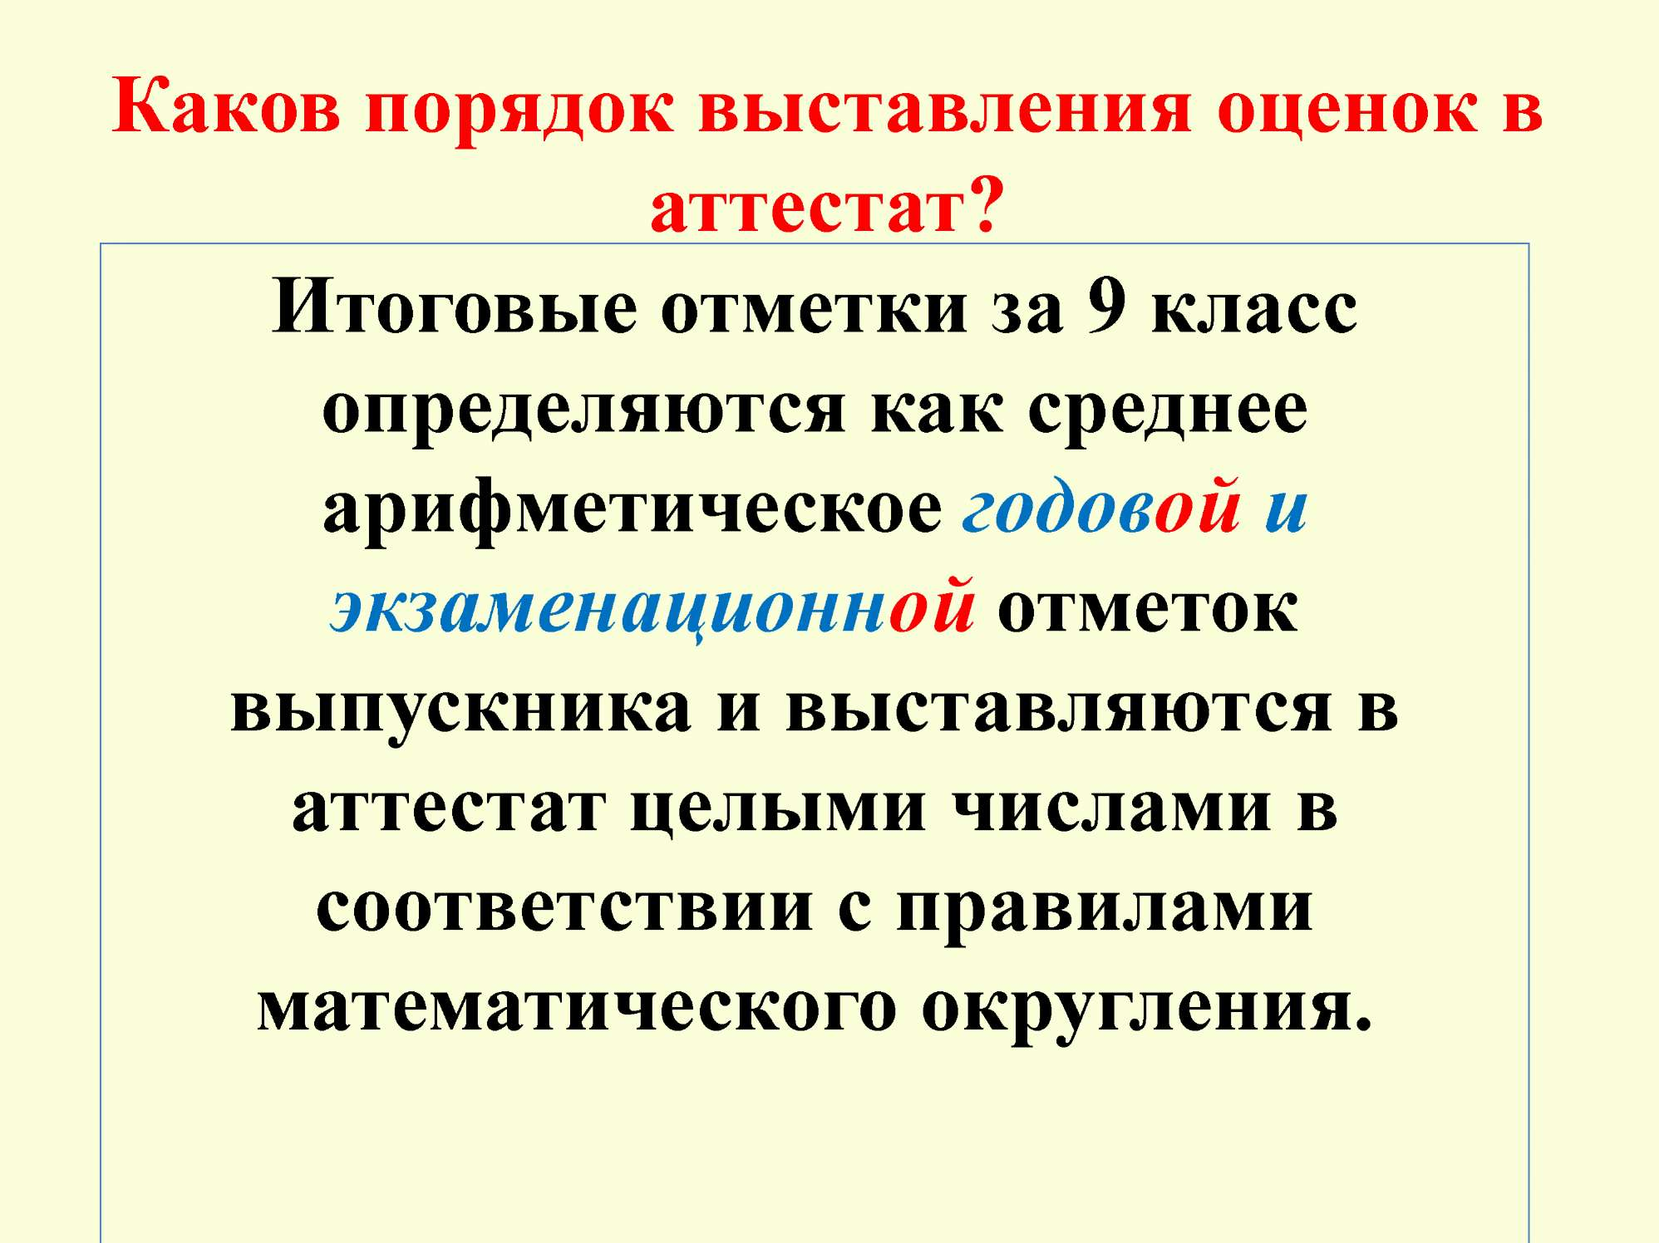

Slide 11
Изменения в ОГЭ 2019
Девятиклассников привлекут к участию в проведение устного экзамена по русскому языку, в дальнейшем же итоговое собеседование станет для девятиклассников допуском к государственной итоговой аттестации (ГИА-9). Результаты не будут влиять на допуск учащихся к ГИА-9 в 2018 году.
Мониторинг качества подготовки обучающихся 9 классов по русскому языку в форме итогового собеседования пройдет в апреле 2018 года во всех субъектах РФ. Собеседование будет проводиться с 13 по 16 апреля.
Итоговое собеседование выпускники 9 классов будут проходить в своих школах, оцениваться оно будет по системе «зачет»/«незачет».
Итоговое собеседование по русскому языку направлено на проверку навыков спонтанной речи – на подготовку участнику будет даваться около минуты, само собеседование займет около 15 минут.
1
2
3
4

Slide 12
Изменения в ОГЭ 2019
Устная часть по русскому языку будет состоять из четырех заданий.
Задание 1 – чтение небольшого текста вслух. Тексты для чтения будут содержать информацию о выдающихся людях прошлого и современности. Время на подготовку – 2 минуты.
Задание 2 - пересказ текста с привлечением дополнительной информации (с включением цитаты).
Выполняя задание 3, необходимо построить связное монологическое высказывание по одной из выбранных тем с опорой на план. Время на подготовку – 1 минута.
Задание 4 - диалог с экзаменатором-собеседником. Время на подготовку - без подготовки. Экзаменатор предложит ответить на три вопроса.
Общее время ответа одного экзаменуемого (включая время на подготовку) – 15 минут.
Каждое последующее задание выдаётся после окончания выполнения предыдущего задания.
В процессе проведения собеседования будет вестись аудиозапись.
Итоговое собеседование выпускники 9 классов будут проходить в своих школах.

Slide 13
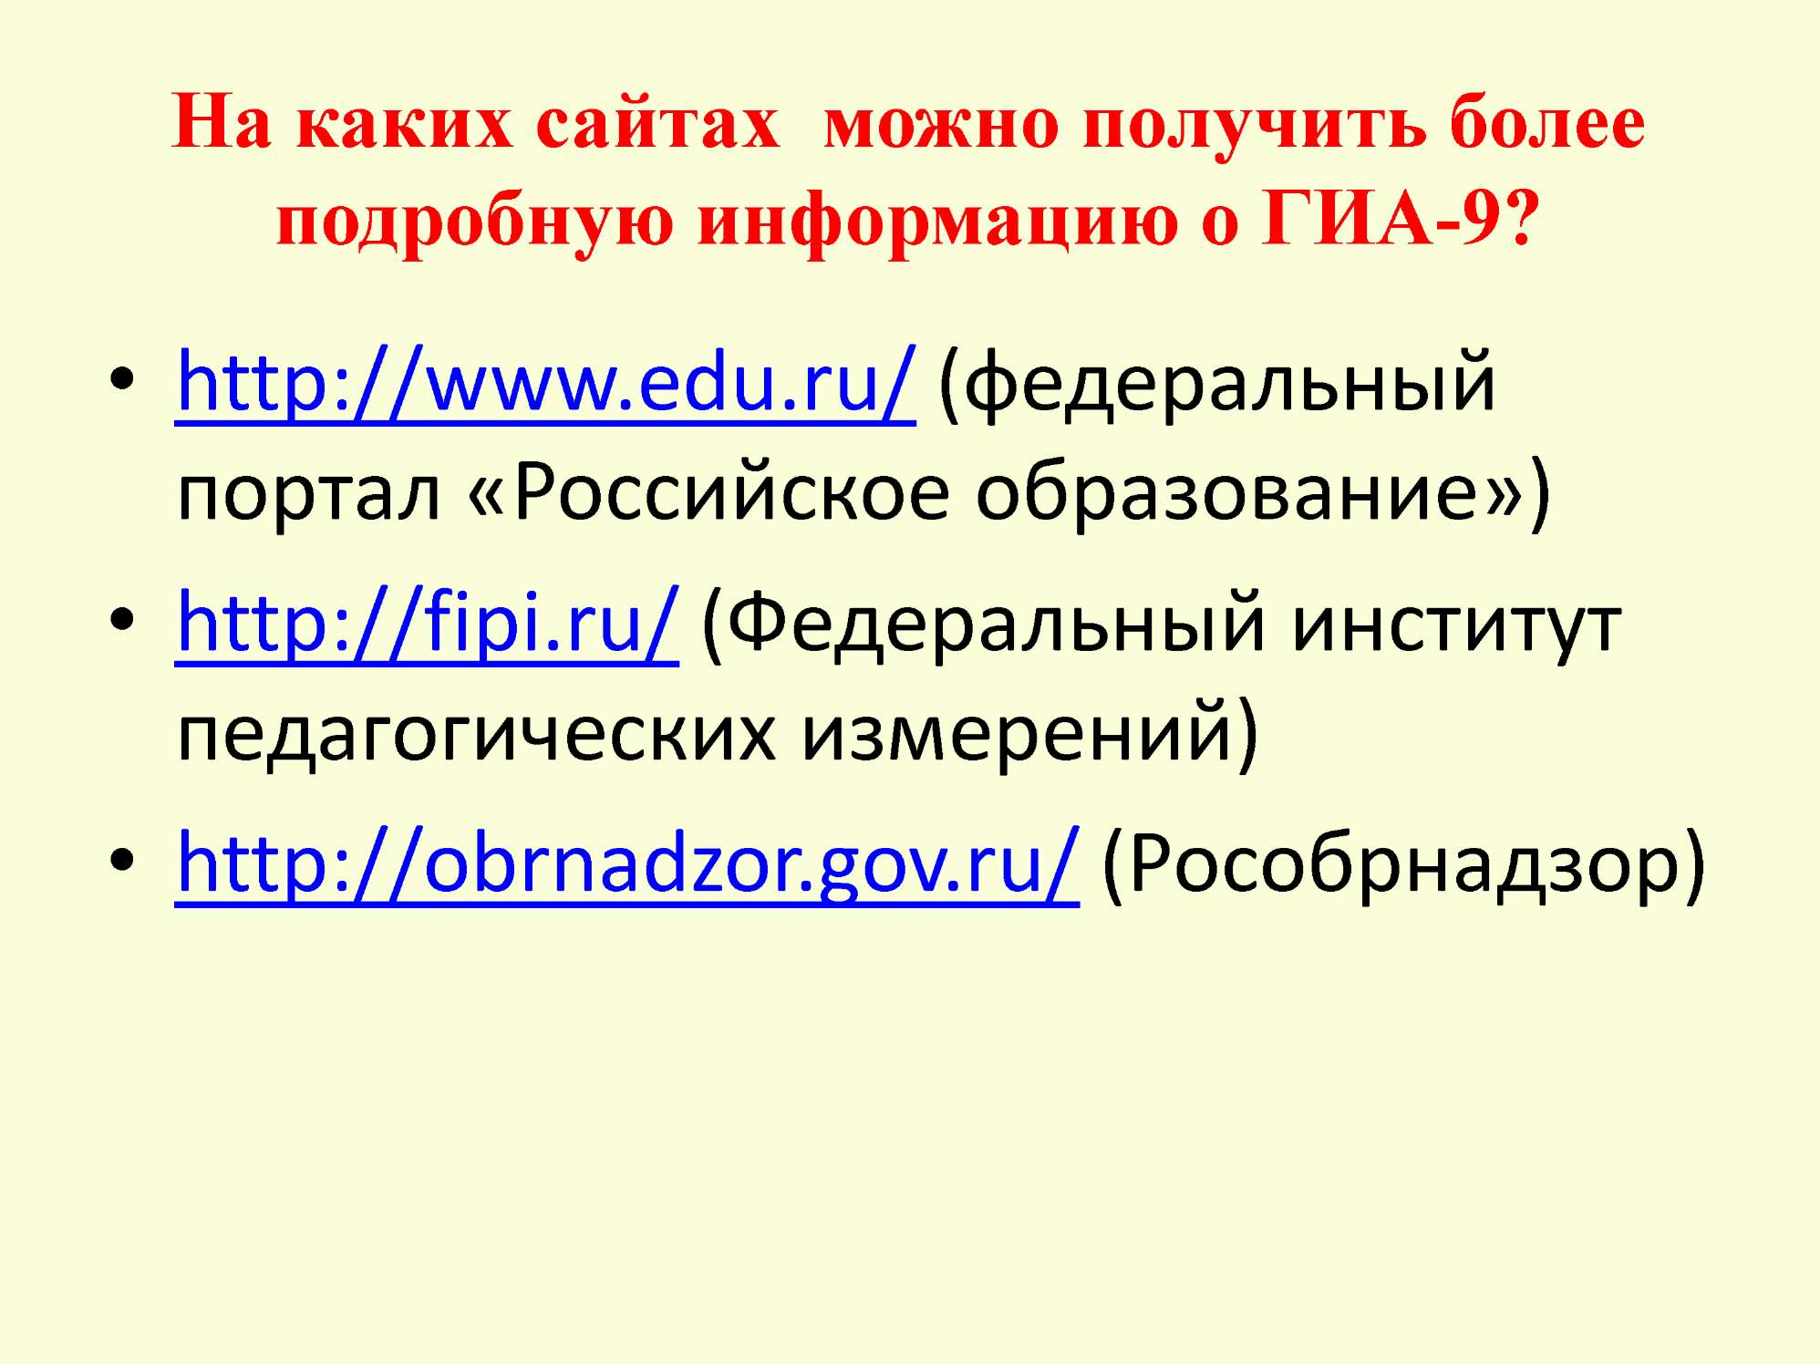

Slide 14
Участники ЕГЭ
К государственной итоговой аттестации допускаются выпускники образовательных учреждений,
не имеющие академической задолженности, в том числе за итоговое сочинение, т.е. имеющие годовые отметки по всем общеобразовательным предметам учебного плана за 10 - 11 классы не ниже удовлетворительных

Slide 15
Итоговое сочинение
ЕГЭ - 2018
Статус работы
Это выпускное сочинение. Экзамен обязателен для всех выпускников. Окончить школу без него нельзя. Для тех, кто собирается поступать на гуманитарные факультеты, это и вступительная работа: она должна быть представлена в вуз, который сам организует проверку и выставит баллы от 0 до 10.
ФИПИ разработал «Критерии оценивания итогового сочинения организациями, реализующими программы высшего образования».
Результат- Зачёт — незачёт

Slide 16
Заявление на участие в ЕГЭ
с указанием предметов, которые выпускник собирается сдавать, необходимо подать
не позднее 1 февраля.
ВНИМАНИЕ!
1 ФЕВРАЛЯ РЕГИОНАЛЬНАЯ БАЗА ДАННЫХ ЕГЭ ЗАКРЫВАЕТСЯ,
ИЗМЕНИТЬ ВЫБРАННЫЙ ПЕРЕЧЕНЬ ЭКЗАМЕНОВ БУДЕТ НЕВОЗМОЖНО

Slide 17

Предметы ЕГЭ
Русский язык
• Математика (базовый
уровень, профильный
уровень)
• Обществознание
• Физика
• Химия
• Биология
• География
• История
• Информатика и ИКТ
• Английский язык
• Немецкий язык
• Французский язык
• Литература

Slide 18
Предметы ЕГЭ
Для получения аттестата выпускники текущего года сдают обязательные предметы – русский язык и математику.
Сдать можно любое количество предметов из списка.

Slide 19
Минимальное количество баллов по предметам
математика – 27;
русский язык — 36;
физика, химия, биология – 36;
история, литература – 32;
география – 37;
информатика и ИКТ – 40;
обществознание – 42;
иностранные языки — 22.
Для получения аттестата необходимо иметь количество баллов:
русский язык – 24;
математика – 27, либо базовый уровень на отметку 3.

Slide 20

Результат ЕГЭ по русскому языку обязателен при поступлении в вузы на каждое направление подготовки (специальность)

Slide 21

Экзамен по математике разделён на два уровня: базовый и профильный.

Slide 22
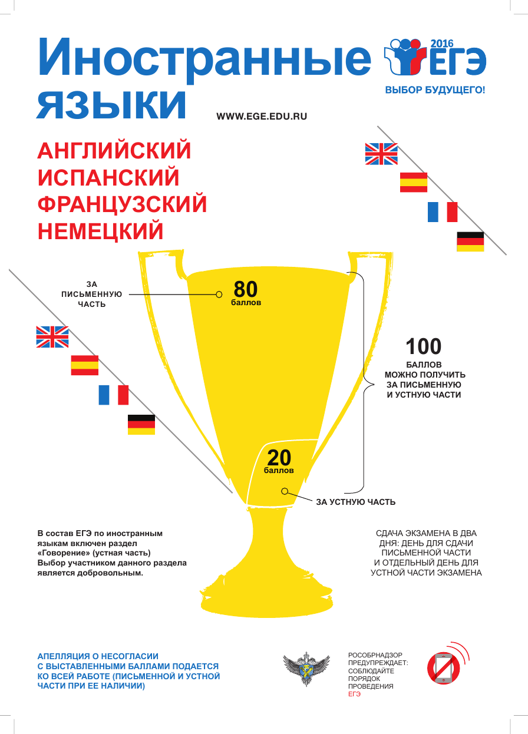
Экзамен по иностранным языкам сдаются в два дня: 1 день для сдачи письменной части экзамена;
2 день для сдачи устной части (говорение)

Slide 23


Начало всех экзаменов – 10-00 ч.
3 часа 55 мин (235 минут) –математика профильная, физика, литература, информатика и ИКТ, обществознание, история;
3 часа 30 мин (210 минут) – русский язык, химия;
3 часа (180 минут) – математика базовая, биология, география, иностранный язык;
15 минут – иностранный язык (говорение)

Slide 24
Расписание основного периода ЕГЭ 2019
Основной период | Дополнительный период (сентябрьские сроки)
27 мая (пн) - география, информатика и ИКТ (результаты – 10.06.19). | Кто не прошёл ЕГЭ или получил неудовлетворительные результаты не более чем по одному обязательному учебному предмету 4 сентября – русский язык; 7 сентября – ЕГЭ по математике базового уровня.
29 мая (ср) - математика база (результаты – 10.06.19).
31 мая (пт) - математика профиль (результаты – 13.06.19).
3 июня (пн) - русский язык (результаты – 17.06.19).
10 июня (пн) - химия, история (результаты - 24.06.19).
13 июня (чт) - обществознание (результаты - 25.06.19).
17 июня (пн) - биология, иностранные языки (результаты - 01.07.19).

Slide 25
Изменения в ЕГЭ 2019
В экзаменационной работе ЕГЭ по литературе уточнены требования к выполнению двух заданий и введена четвертая тема сочинения,
В экзаменационную работу по физике добавлено одно задание базового уровня, проверяющее знание элементов астрофизики.
В работу по химии добавлено одно задание высокого уровня сложности с развернутым ответом.
В экзаменационную работу по русскому языку включено задание базового уровня, проверяющее знание лексических норм современного русского литературного языка.
Начался переход на повсеместную печать экзаменационных материалов (КИМов) в пунктах проведения экзаменов, а также корректировка критериев и уточнение формулировок заданий по русскому языку, литературе, химии и информатике.
Никаких изменений не предполагается в материалах к ЕГЭ по биологии, географии, истории, математике и иностранным языкам.

Slide 26
Какие оценки выставляются в аттестат
В аттестат выставляются итоговые отметки по традиционной 5-балльной системе, которые определяются как среднее арифметическое полугодовых и годовых отметок выпускника за 10 – 11 классы.
Результаты ЕГЭ на итоговые отметки, выставляемые в аттестат, не влияют.

Slide 27
Полезные ресурсы:
Официальный сайт ЕГЭ
http://www.ege.edu.ru/
http://fipi.ru/
minobr.government-nnov.ru
obrnadzor.gov.ru
www.rustest.ru

Slide 28
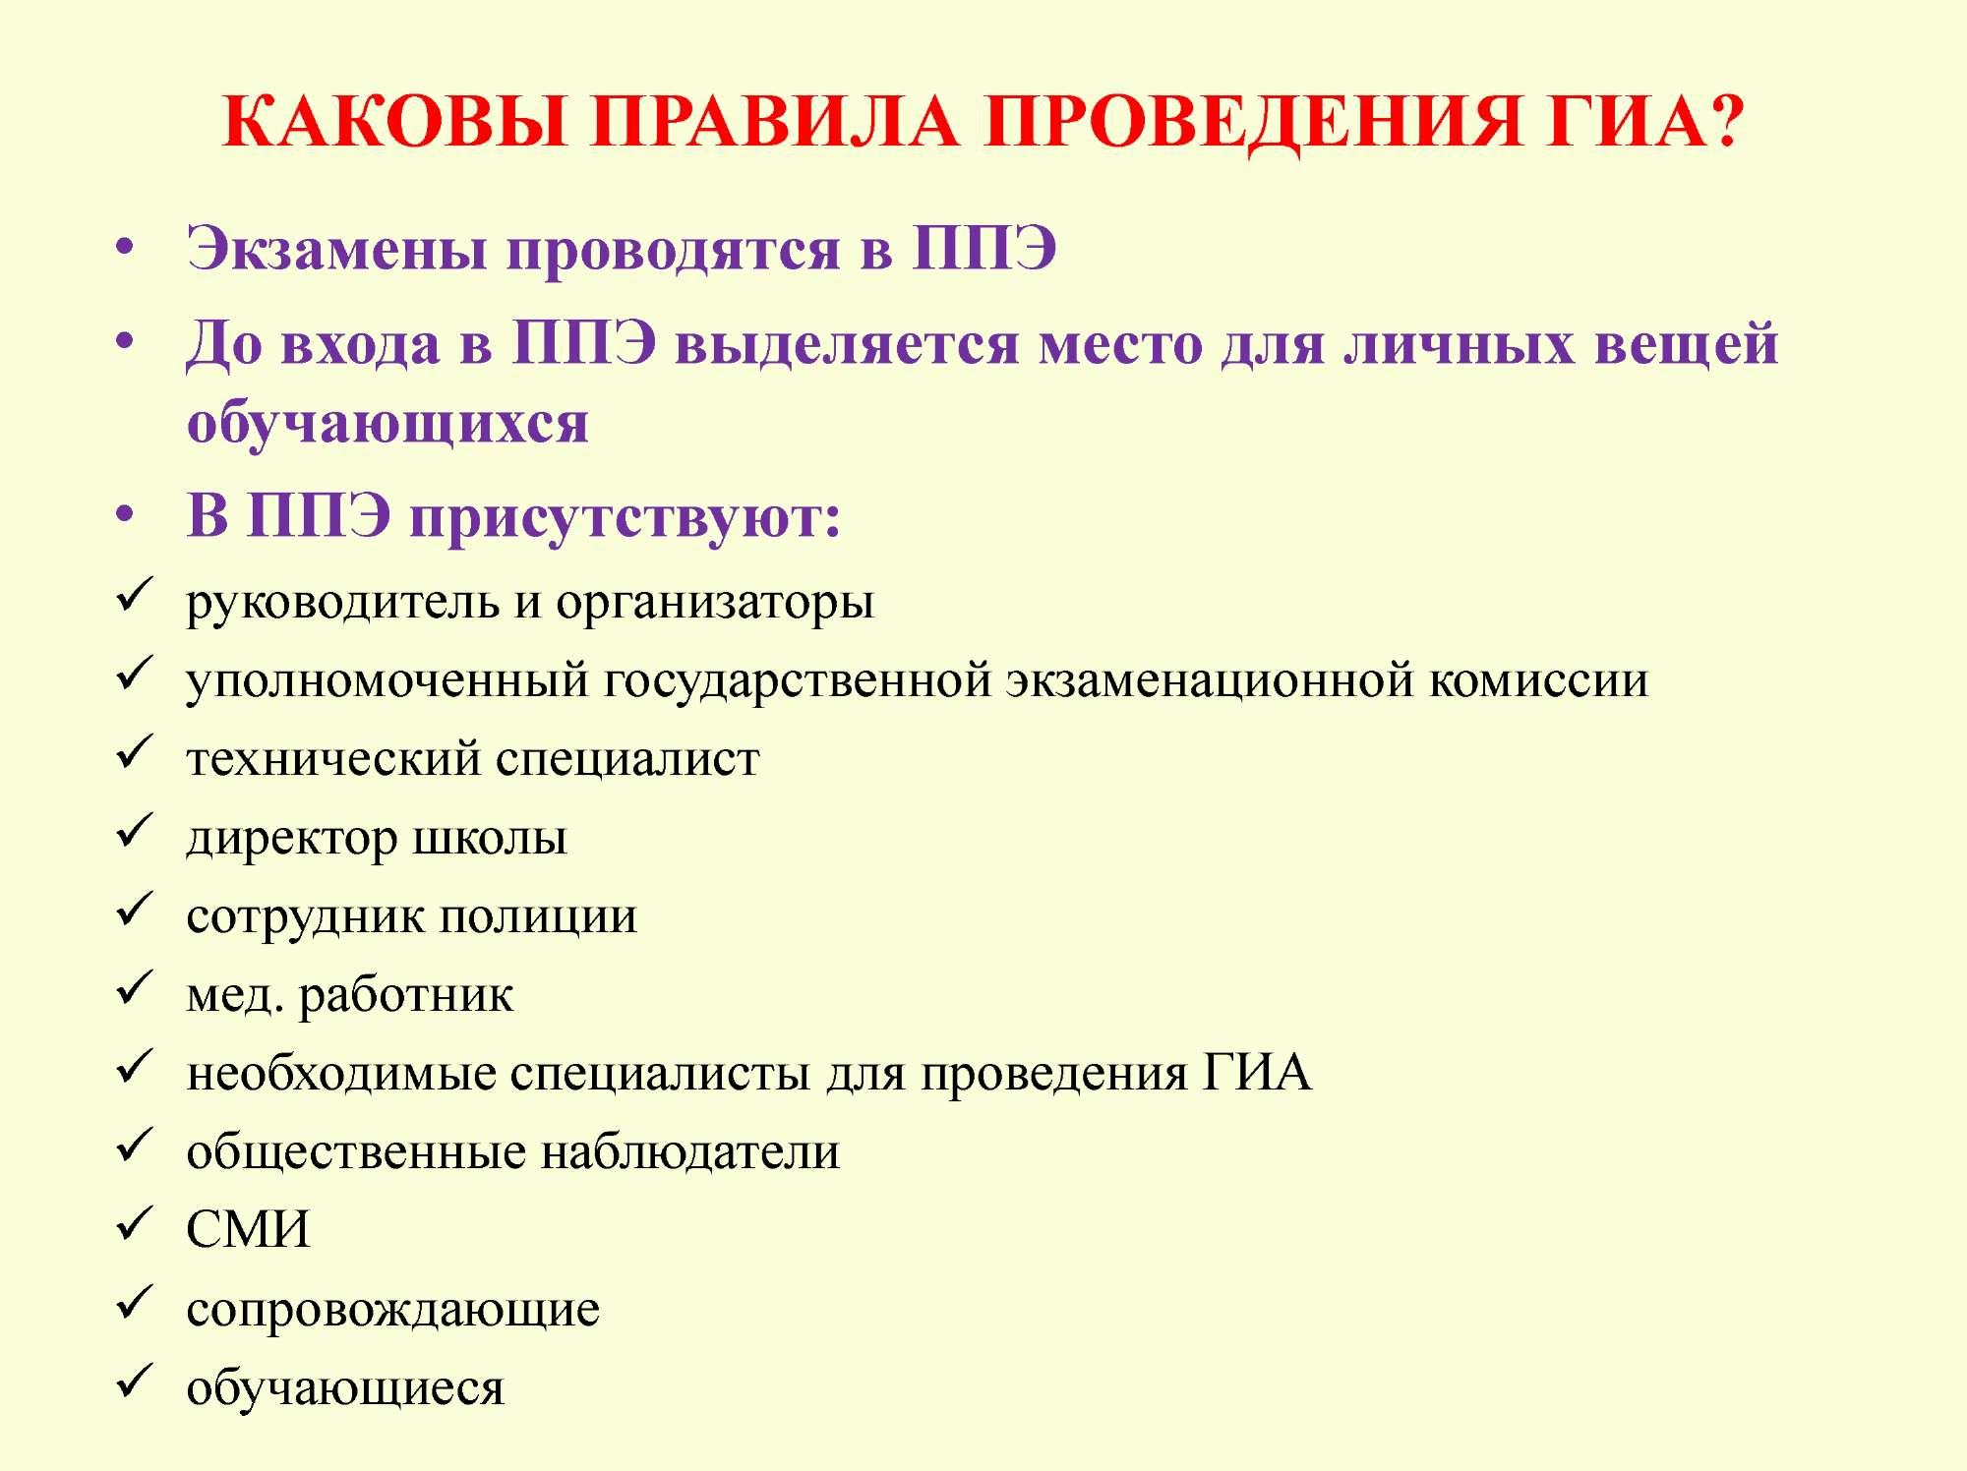

Slide 29
Правила и процедура проведения ЕГЭ, ОГЭ, ГВЭ
Экзамен начинается в 10:00 по местному времени
Время начала и окончания экзамена фиксируется на доске.
Пункты проведения экзамена оборудованы металлоискателями и средствами видеонаблюдения с соблюдением требований законодательства РФ к использованию технических средств.

Slide 30
Особенности ЕГЭ,ОГЭ
единые правила проведения;
единое расписание;
использование заданий стандартизированной формы (КИМ);
использование специальных бланков для оформления ответов на задания;
проведение письменно на русском языке (за исключением по иностранным языкам).

Slide 31




Участникам ЕГЭ, ОГЭ ЗАПРЕЩЕНО:
использовать на экзамене мобильные телефоны или иные средства связи, любые электронно-вычислительные устройства и справочные материалы и устройства, в т.ч. «шпаргалки»;
разговаривать, вставать с места, пересаживаться;
обмениваться любыми материалами и предметами;
ходить по ППЭ во время экзамена без сопровождения.

Slide 32

В случае нарушения выпускником Порядка проведения ГИА он будет удален с экзамена, результаты экзамена аннулируются. В ППЭ приглашаются родители (законные представители) выпускника, составляется административный протокол, который передаётся в суд для определения суммы штрафа за совершение административного правонарушения

Slide 33
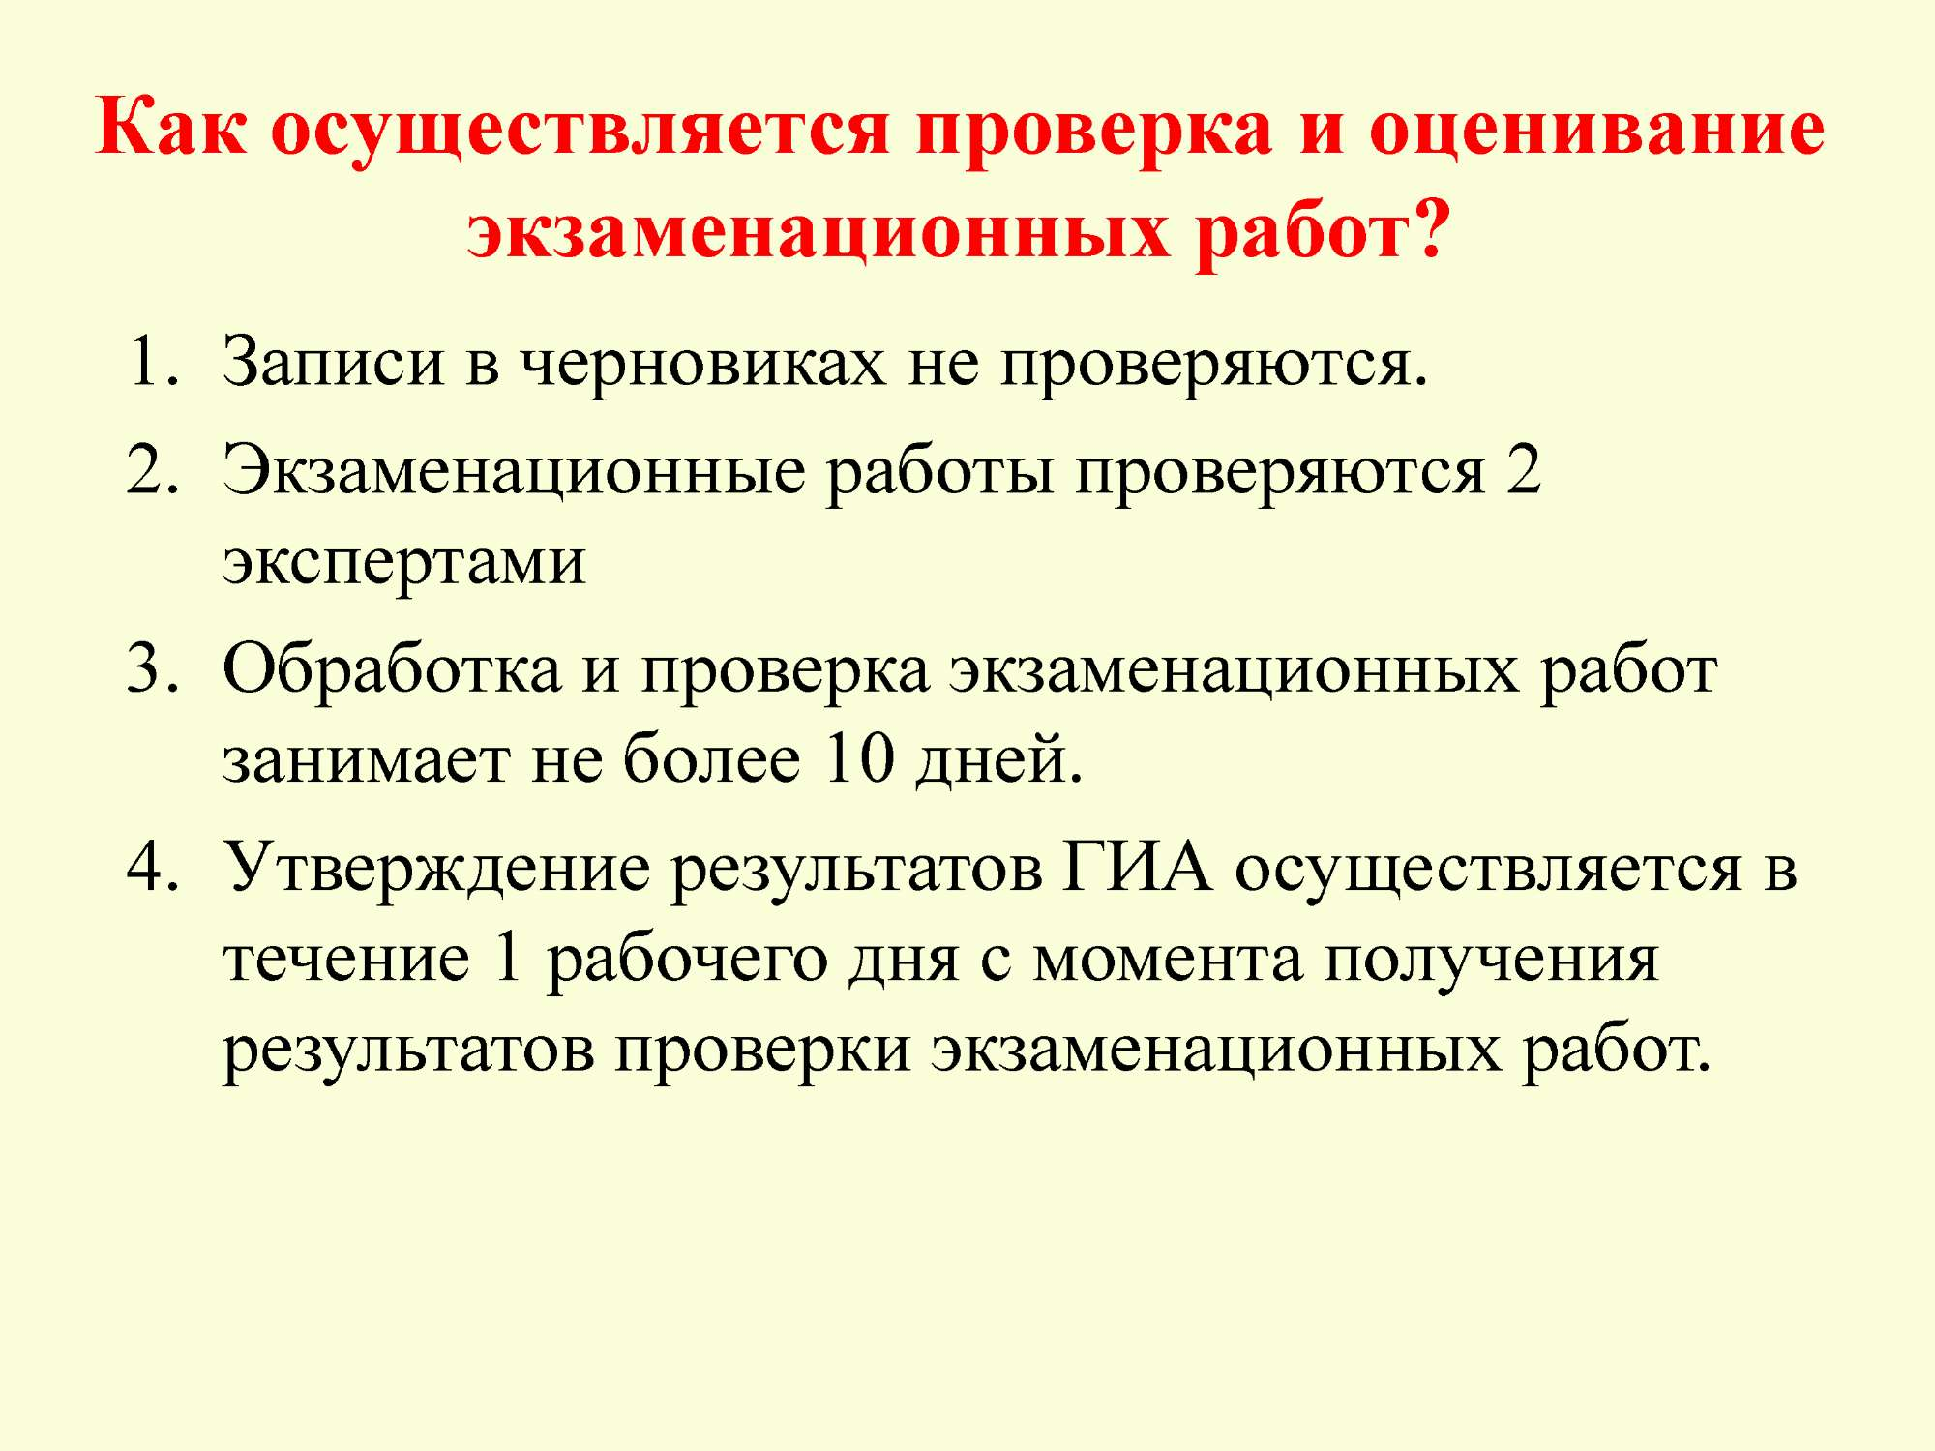

Slide 34
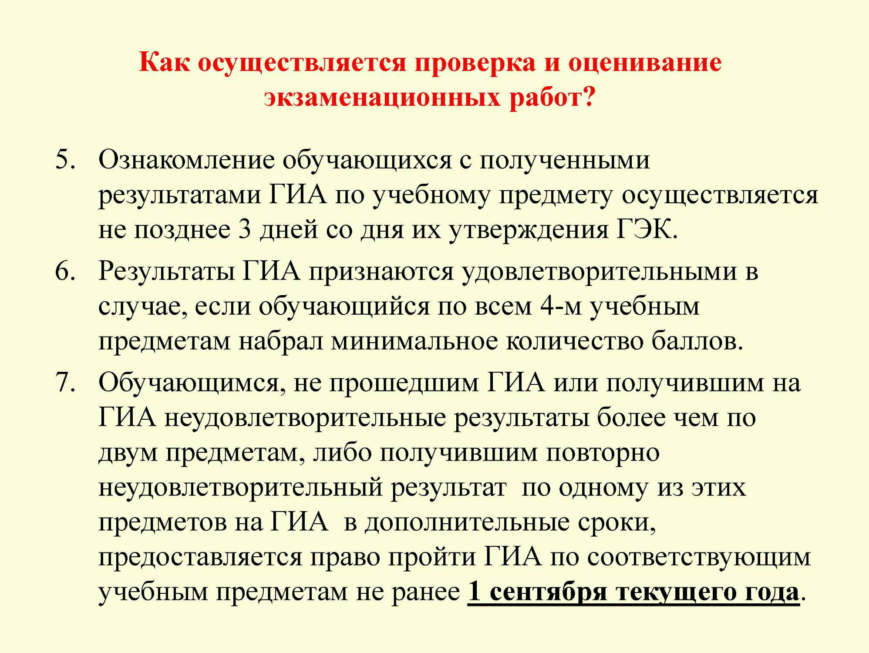

Slide 35
Повторный допуск ЕГЭ
По решению председателя ГЭК повторно допускаются к сдаче экзаменов в текущем году по соответствующему учебному предмету в дополнительные сроки:
обучающиеся, получившие на ГИА неудовлетворительный результат по одному из обязательных учебных предметов; (в ред. Приказа Минобрнауки России от 07.07.2015 N 693)
обучающиеся, не явившиеся на экзамены по уважительным причинам (болезнь или иные обстоятельства, подтвержденные документально)
Обучающимся, не прошедшим ГИА или получившим на ГИА неудовлетворительные результаты более чем по одному обязательному учебному предмету, либо получившим повторно неудовлетворительный результат по одному из этих предметов на ГИА в дополнительные сроки, предоставляется право пройти ГИА по соответствующим учебным предметам не ранее 1 сентября текущего года в сроки и в формах, устанавливаемых Порядком проведения ГИА

Slide 36
Апелляция
Апелляция – это письменное заявление участника ГИА либо о нарушении установленного порядка проведения ГИА, либо о несогласии с результатами ГИА

Slide 37
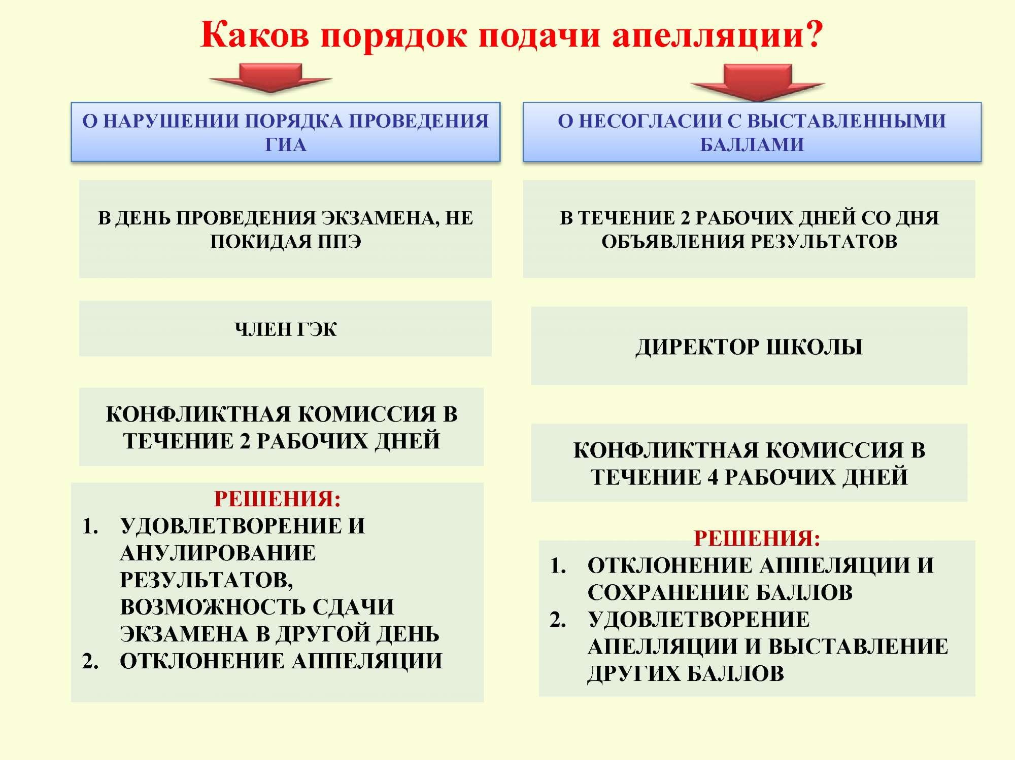

Slide 38
Результаты рассмотрения апелляции
По результатам рассмотрения апелляции количество выставленных баллов может быть изменено как в сторону увеличения, так и в сторону уменьшения.
Черновики, использованные на экзамене, в качестве материалов апелляции не рассматриваются.

